Slide 2
BÀI 36. NGUYÊN PHÂN VÀ
GIẢM PHÂN

Slide 3
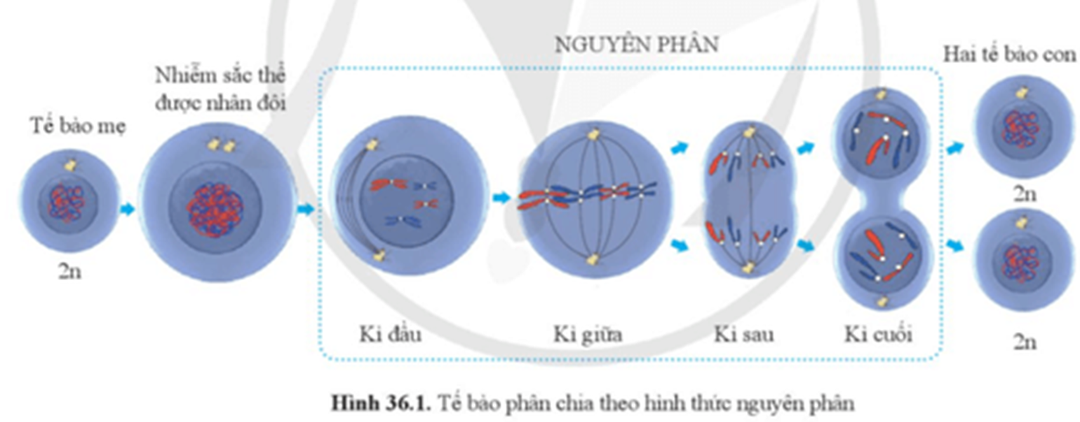
I. KHÁI NIỆM NGUYÊN PHÂN, GIẢM PHÂN
1. Nguyên phân
1. Cho biết từ một tế bào mẹ, qua một lần nguyên phân tạo ra bao nhiêu tế bào con?
2. So sánh bộ NST ở các tế bào con với bộ NST ở tế bào mẹ.
3. Cho biết nguyên phân là gì?
2 tế bào con
Các tế bào con có bộ NST giống nhau và giống tế bào mẹ.
là hình thức phân chia tế bào tạo ra tế bào con
có bộ NST giống nhau và giống tế bào mẹ ban đầu.

Slide 4
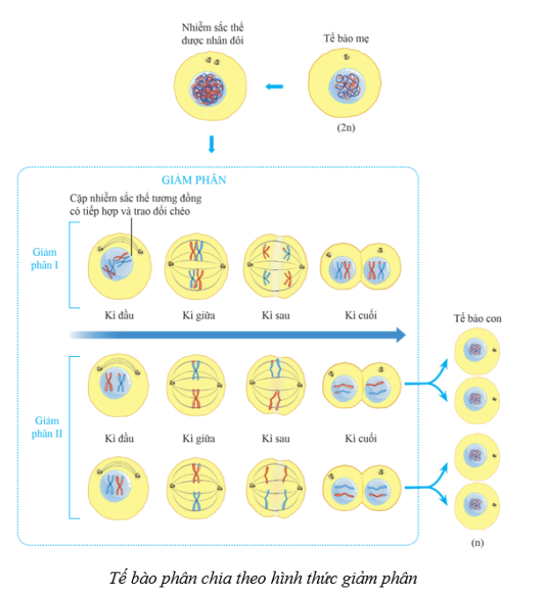
2. GIẢM PHÂN
1. Cho biết từ một tế bào mẹ, qua một lần giảm phân tạo ra bao nhiêu tế bào con?
2. So sánh bộ NST ở các tế bào con với bộ NST ở tế bào mẹ?
3. Cho biết giảm phân là gì?
4 tế bào con
Bộ NST ở các tế bào con giảm đi một nửa so với bộ NST ở tế bào mẹ.
Là hình thức phân bào diễn ra ở các tế bào tham gia sinh sản hữu tính, từ một tế bào mẹ ban đầu tạo ra bốn tế bào con có số lượng NST giảm đi một nửa, các tế bào con chứa tổ hợp NST khác nhau.

Slide 5
II. Ý NGHĨA VÀ ỨNG DỤNG NGUYÊN PHÂN, GIẢM PHÂN TRONG THỰC TIỄN
1. Ý nghĩa
2. Ứng dụng

Slide 6
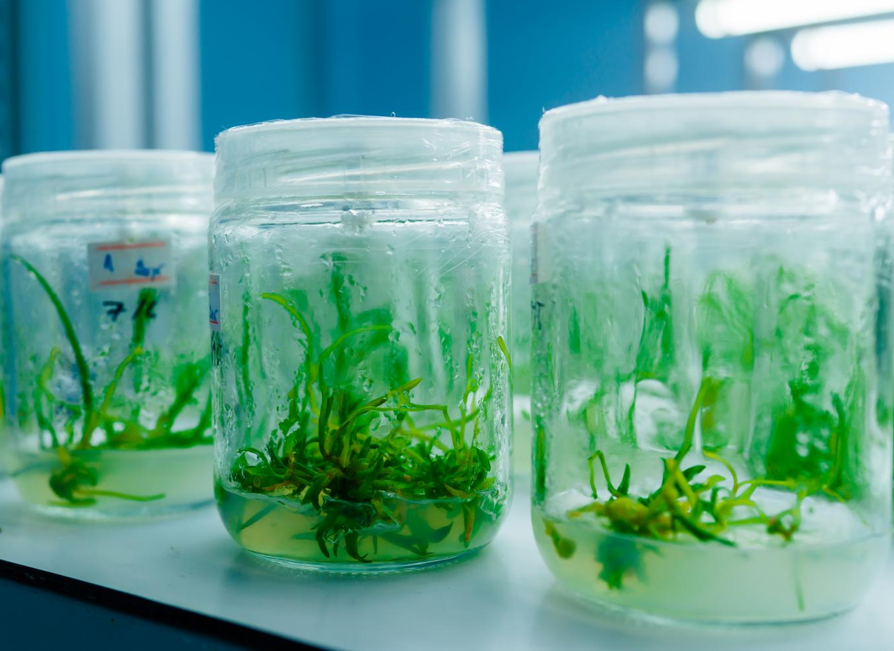
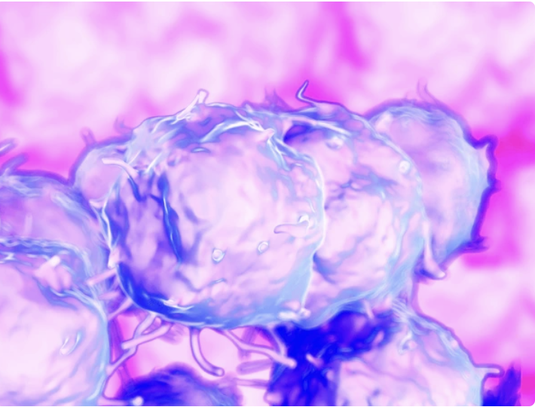
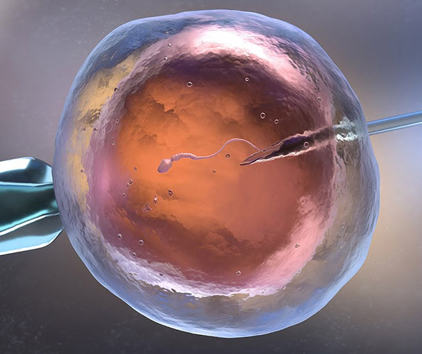
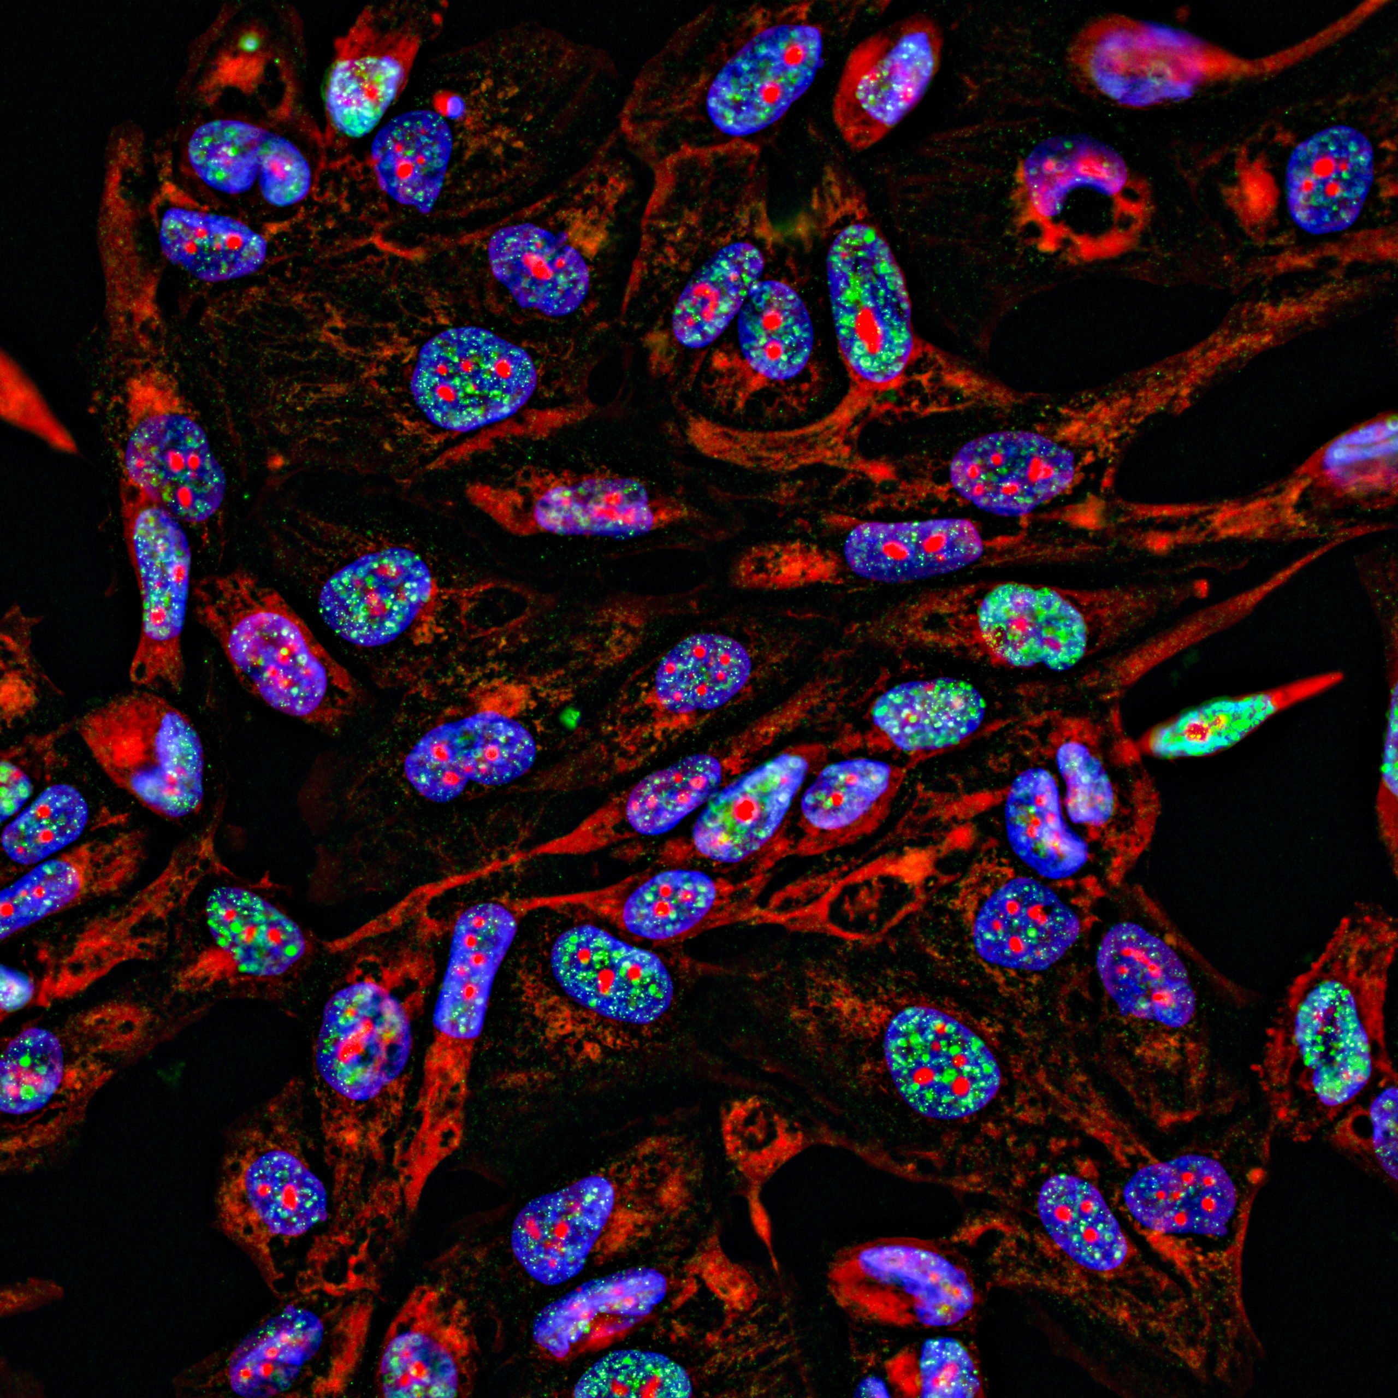
a) Nuôi cấy mô thực vật giúp nhân số lượng lớn cây có cùng kiểu gene
b) Nuôi cấy tế bào phôi tạo ngân hàng tế bào gốc sử dụng trong điều trị bệnh ở người
c) Thụ tinh trong ống nghiệm phục vụ chuyên khoa y học hiếm muộn
d) Nuôi cấy tế bào ung thư phục vụ nghiên cứu khoa học
Một số công nghệ ứng dụng nguyên phân, giảm phân và thụ tinh trong thực tiễn

